Slide 1

Граф. BFS, Breadth-First Search

Slide 2
BFS, Breadth-First Search
Алгоритм BFS (Breadth-First Search) — это поиск в ширину в графах или деревьях. Он проходит граф слоями, начиная с начальной вершины и сначала посещая всех её соседей, затем соседей этих соседей и т.д.

Slide 3
Где применяется?
Где:
Google Maps, Яндекс Карты
Пример:
Используют BFS для поиска кратчайших маршрутов, когда нужно игнорировать расстояния (например, в пешеходном режиме или в упрощённых картах).
Особенно полезно в лабиринтообразных уличных сетях
Где:
Социальные сети
Пример:
поиска друзей (друзья друзей = уровень 2, и т.д.)
поиска связей между пользователями
поиска кратчайшего "социального расстояния" (например: "6 рукопожатий")
Где:
Системы искусственного интеллекта (AI) и игры
Пример:
поиска путей на картах (в платформерах, RPG)
решения головоломок (8-пазл, Судоку)
обхода дерева ходов в шахматах или шашках (обычно в сочетании с другими алгоритмами)
Pathfinding в Unity/Unreal Engine (при включённой "grid"-навигации)
Игра Pac-Man использует BFS для поиска пути привидений к игроку
Где:
Чат-приложения и мессенджеры
Пример:
BFS используется для распространения сообщений в группах, каналах
Упорядоченное распространение по "кольцам доверия

Slide 4
Как ещё?
Реализовать проверку правописания (минимальное количество изменений, преобразующих ошибочно написанное слово в правильное, например АЛГОРИФМ -> АЛГОРИТМ — одно изменение);

Slide 5
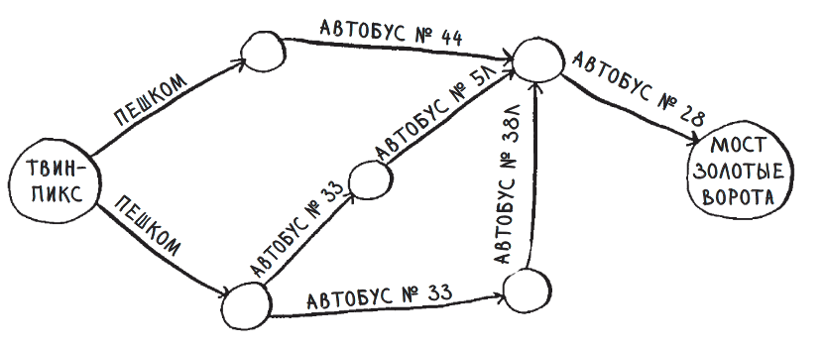
Граф
Граф - фундаментальное понятие дискретной математики, комбинация набора вершин и набора ребер. Чтобы лучше понять, что такое граф - представим дорожную систему некоторой страны

Slide 6
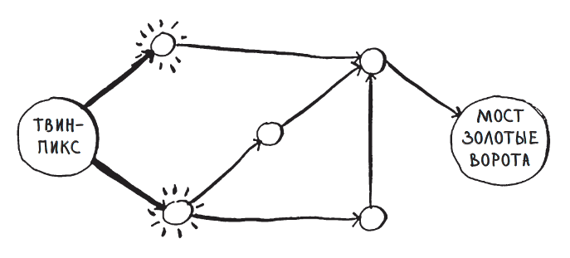
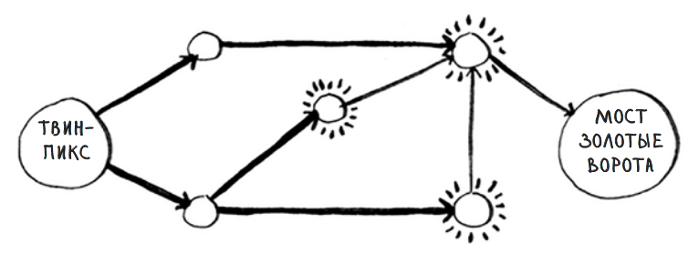
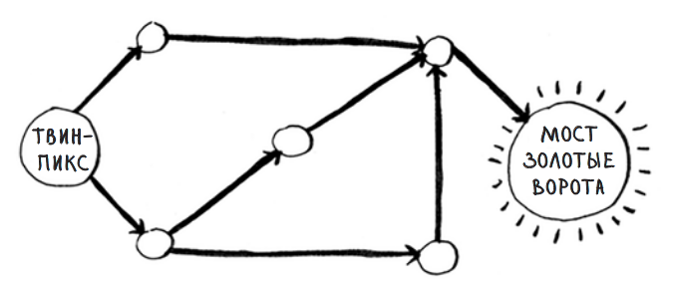
Граф
Визуализация

Slide 7
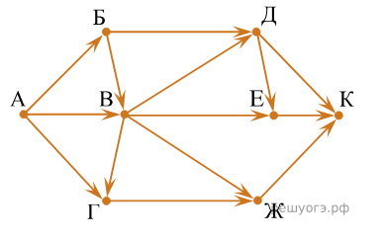
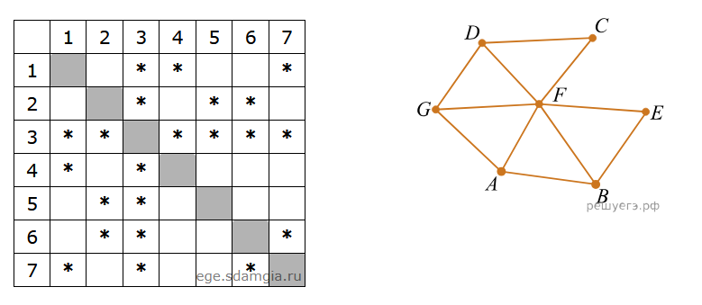
Где мы могли это видеть?

Slide 8

Linked List / stack / deque / queue

Slide 9
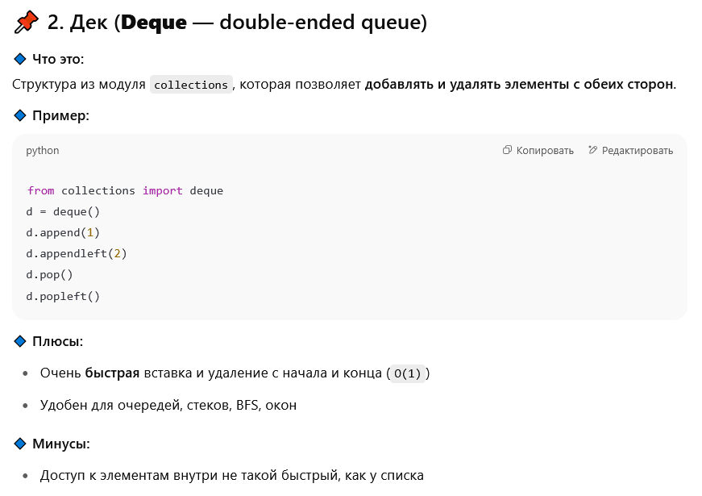
Linked List / stack / deque / queue

Slide 10
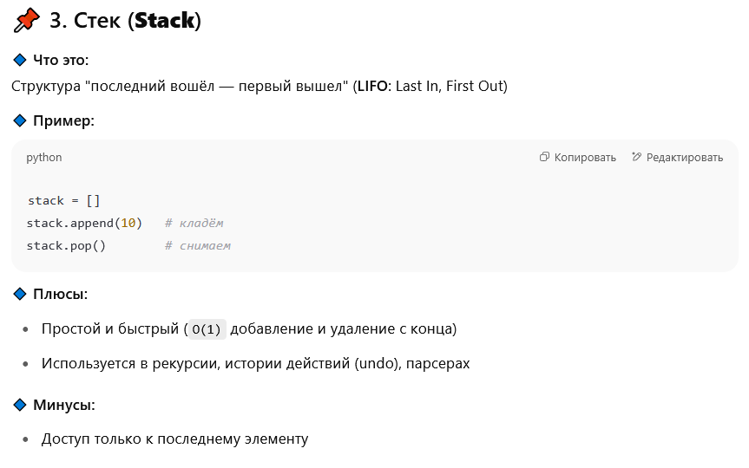
Linked List / stack / deque / queue

Slide 11
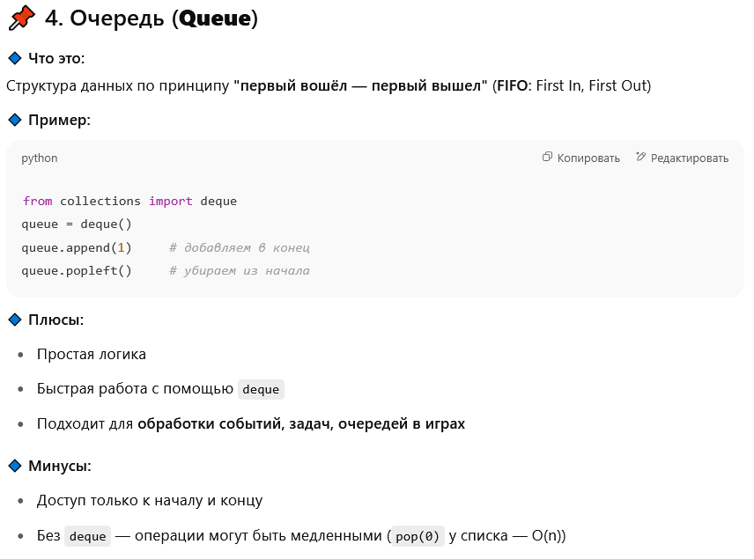
Linked List / stack / deque / queue

Slide 12
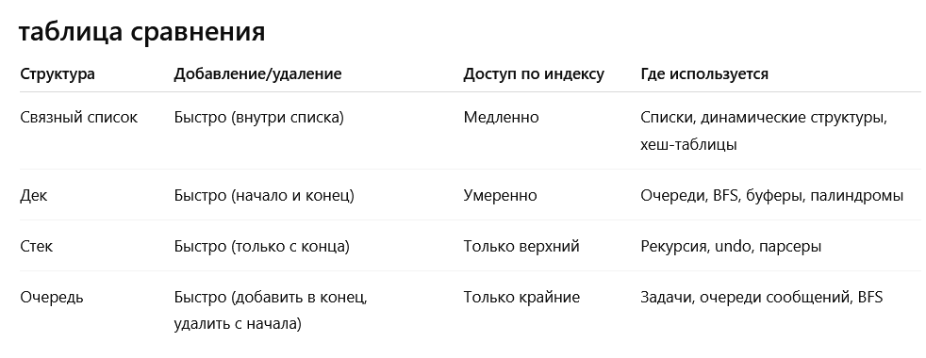

Slide 13
Начнём
graph = { 'A': ['B', 'C'], 'B': ['D'], 'C': ['E'], 'D': ['F'], 'E': ['F'], 'F': []}
def bfs_shortest_path():
…
result = bfs_shortest_path(graph, 'A', 'F’)
print(result) # ['A', 'B', 'D', 'F']

Slide 14
Алгоритм: Поиск кратчайшего пути в графе (BFS + словарь)
Создай очередь queue и положи в неё стартовую вершину и путь к ней:
queue = deque([ (start, [start]) ])
Создай множество visited, чтобы не заходить повторно в уже посещённые вершины.
Пока очередь не пуста:
Извлеки из очереди вершину current и путь path.
Если current == place, то:
Верни path — это и есть кратчайший путь.
Если вершина current уже была в visited, пропусти шаг.
Добавь current в visited.
Для каждого соседа вершины current:
Если сосед ещё не в visited:
Добавь в очередь кортеж (neighbor, path + [neighbor])
Если очередь опустела и цель не найдена — верни None.

Slide 15
Задачи
Задача 1

